Slide 1
確率分布：離散確率分布(後半)
統計学 #03

Slide 2
今日の目標
第2章 第2節 確率分布
  確率変数について理解する
  期待値について理解する
  離散確率分布について学ぶ

Slide 3
１：離散確率分布
二項分布

Slide 4

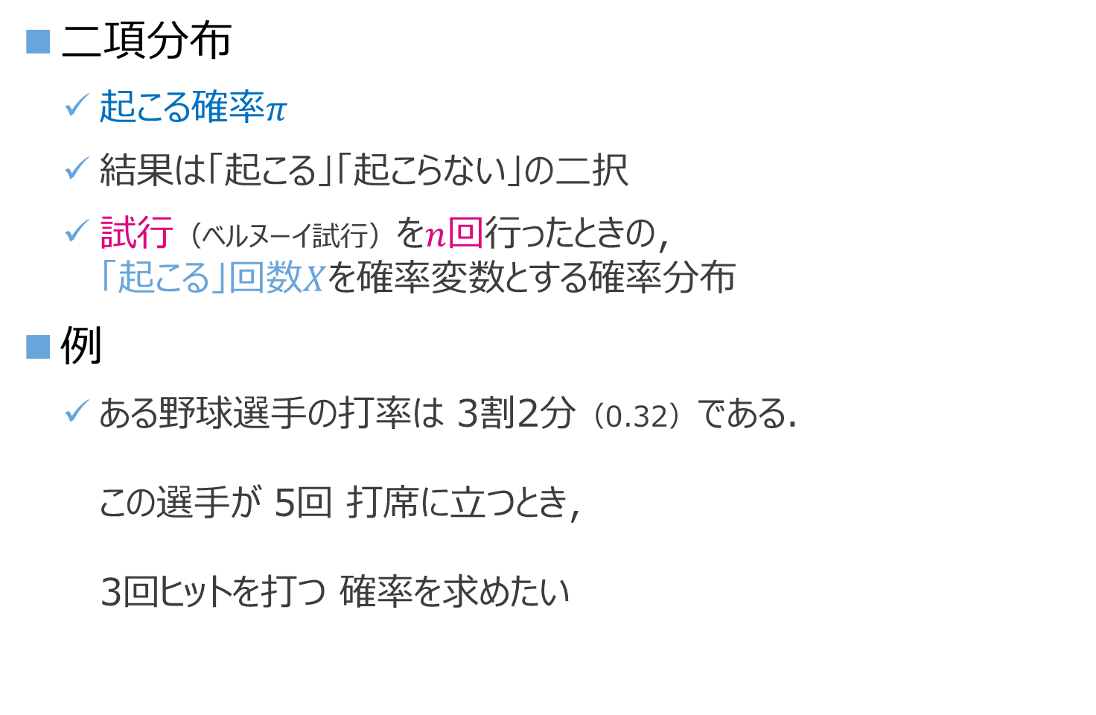


二項分布
二項分布
  起こる確率$π$
  結果は「起こる」「起こらない」の二択
  試行（ベルヌーイ試行）を$n$回行ったときの，
  「起こる」回数$X$を確率変数とする確率分布
例
  ある野球選手の打率は 3割2分（0.32）である．
  この選手が 5回 打席に立つとき，
  3回ヒットを打つ 確率を求めたい
起こる確率$π$
1回の打席で「打つ」確率
試行回数$n$
チャンスの数
結果は「打つ」「打たない」の二択
・1打席で2回のヒットはない
・1回目の打席の結果は，2回目の結果に関係ない
よって，各試行は独立である
確率変数$X$

Slide 5
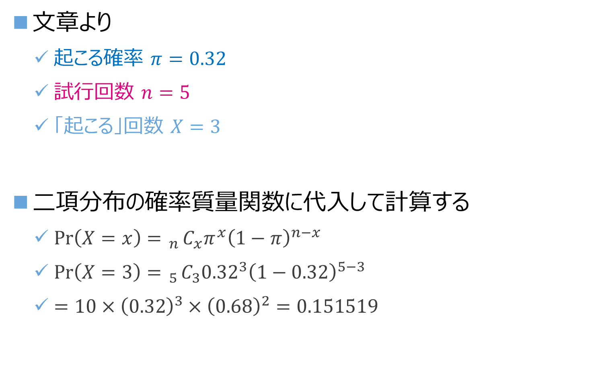
打率の事例
文章より
  起こる確率 $π=0.32$
  試行回数 $n=5$
  「起こる」回数 $X=3$
二項分布の確率質量関数に代入して計算する
  $\operatorname{Pr}\left(X=x\right)= _{n}C_{x}π^{x}{\left(1−π\right)}^{n−x}$
  $\operatorname{Pr}\left(X=3\right)= _{5}C_{3}{0.32}^{3}{\left(1−0.32\right)}^{5−3}$
  $=10×{\left(0.32\right)}^{3}×{\left(0.68\right)}^{2}=0.151519$

Slide 6
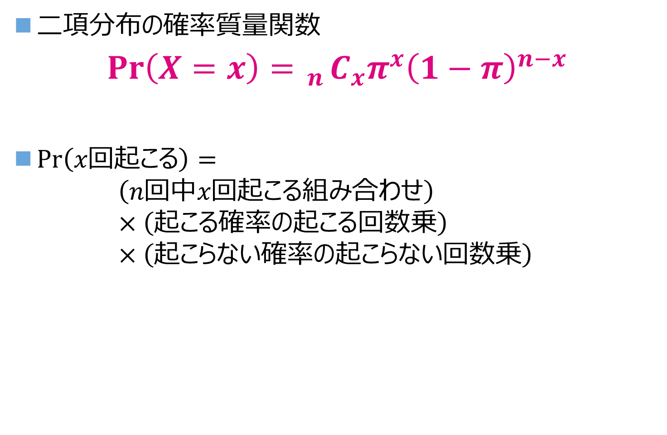
二項分布の確率
重要
二項分布の確率質量関数
$$\operatorname{Pr}\left(X=x\right)= _{n}C_{x}π^{x}{\left(1−π\right)}^{n−x}$$
$\operatorname{Pr}\left(x回起こる\right)=$
$\left(n回中x回起こる組み合わせ\right)×\left(起こる確率の起こる回数乗\right)×\left(起こらない確率の起こらない回数乗\right)$

Slide 7
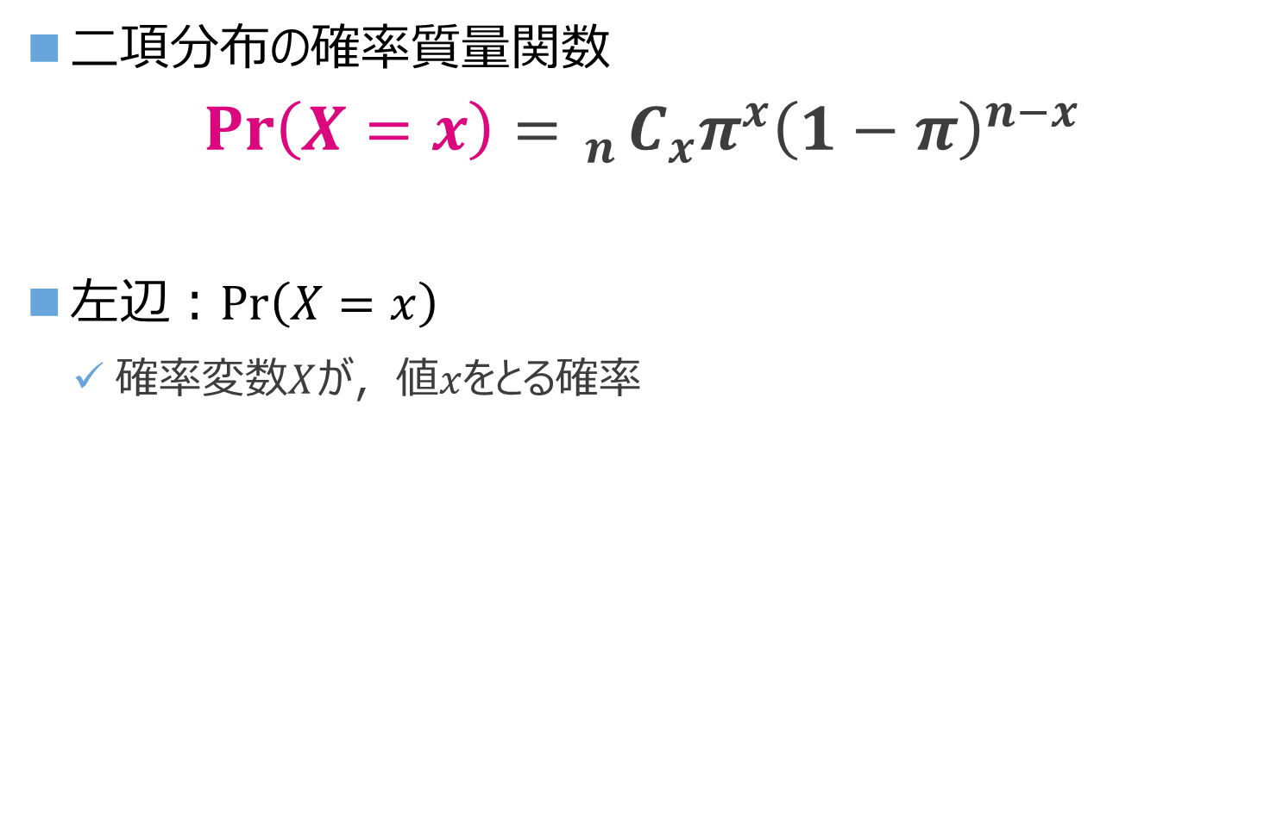
二項分布の確率①
二項分布の確率質量関数
$$\operatorname{Pr}\left(X=x\right)= _{n}C_{x}π^{x}{\left(1−π\right)}^{n−x}$$
左辺：$\operatorname{Pr}\left(X=x\right)$
  確率変数$X$が，値$x$をとる確率

Slide 8
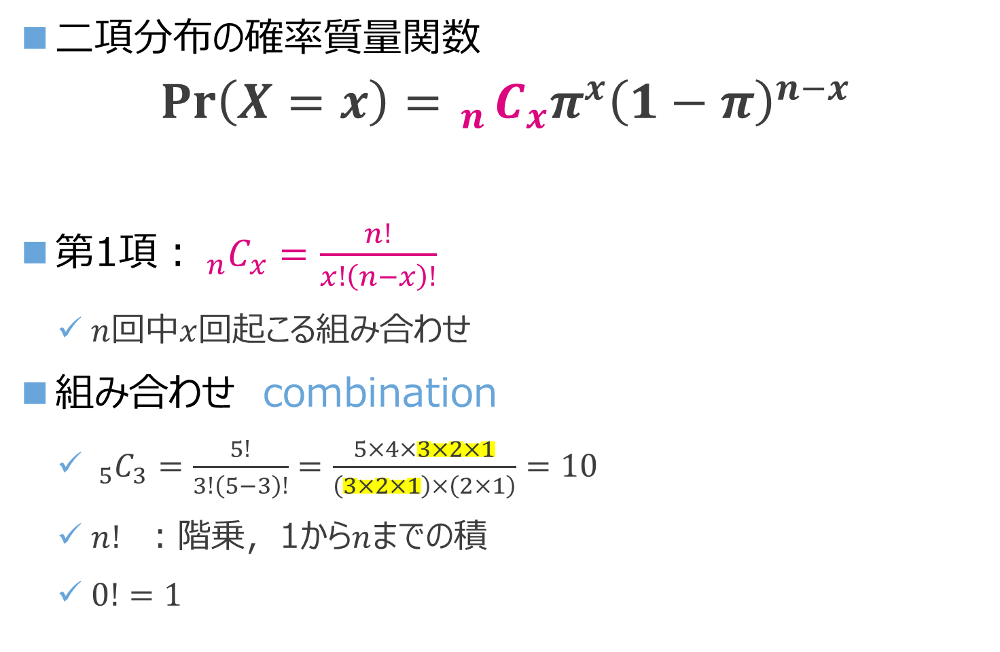
二項分布の確率②
二項分布の確率質量関数
$$\operatorname{Pr}\left(X=x\right)= _{n}C_{x}π^{x}{\left(1−π\right)}^{n−x}$$
第1項：$_{n}C_{x}=\frac{n!}{x!\left(n−x\right)!}$
  $n$回中$x$回起こる組み合わせ
組み合わせ combination
  $_{5}C_{3}=\frac{5!}{3!\left(5−3\right)!}=\frac{5×4×3×2×1}{\left(3×2×1\right)×\left(2×1\right)}=10$
  $n!$ ：階乗，1から$n$までの積
  $0!=1$

Slide 9
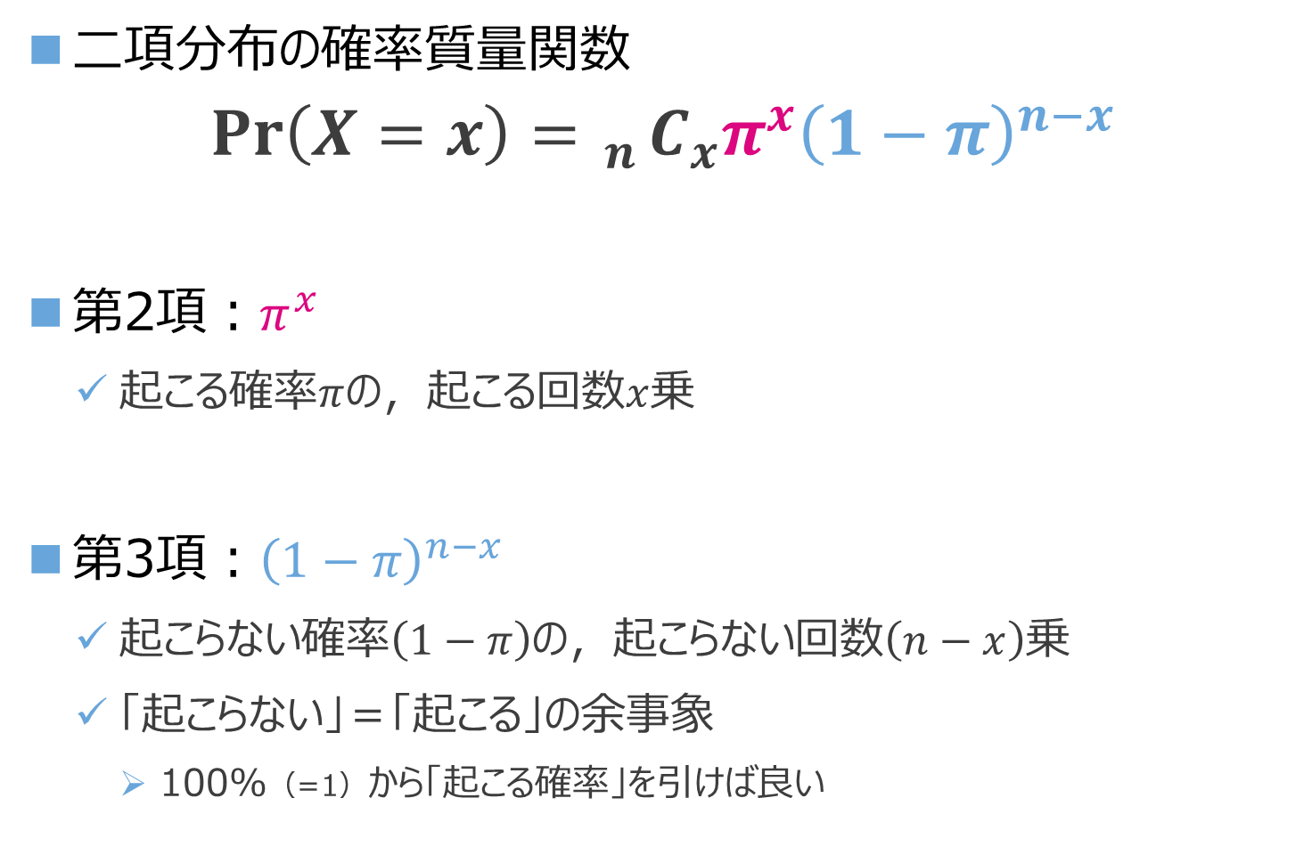
二項分布の確率③
二項分布の確率質量関数
$$\operatorname{Pr}\left(X=x\right)= _{n}C_{x}π^{x}{\left(1−π\right)}^{n−x}$$
第2項：$π^{x}$
  起こる確率$π$の，起こる回数$x$乗
第3項：${\left(1−π\right)}^{n−x}$
  起こらない確率$\left(1−π\right)$の，起こらない回数$\left(n−x\right)$乗
  「起こらない」＝「起こる」の余事象
    100%（=1）から「起こる確率」を引けば良い

Slide 10
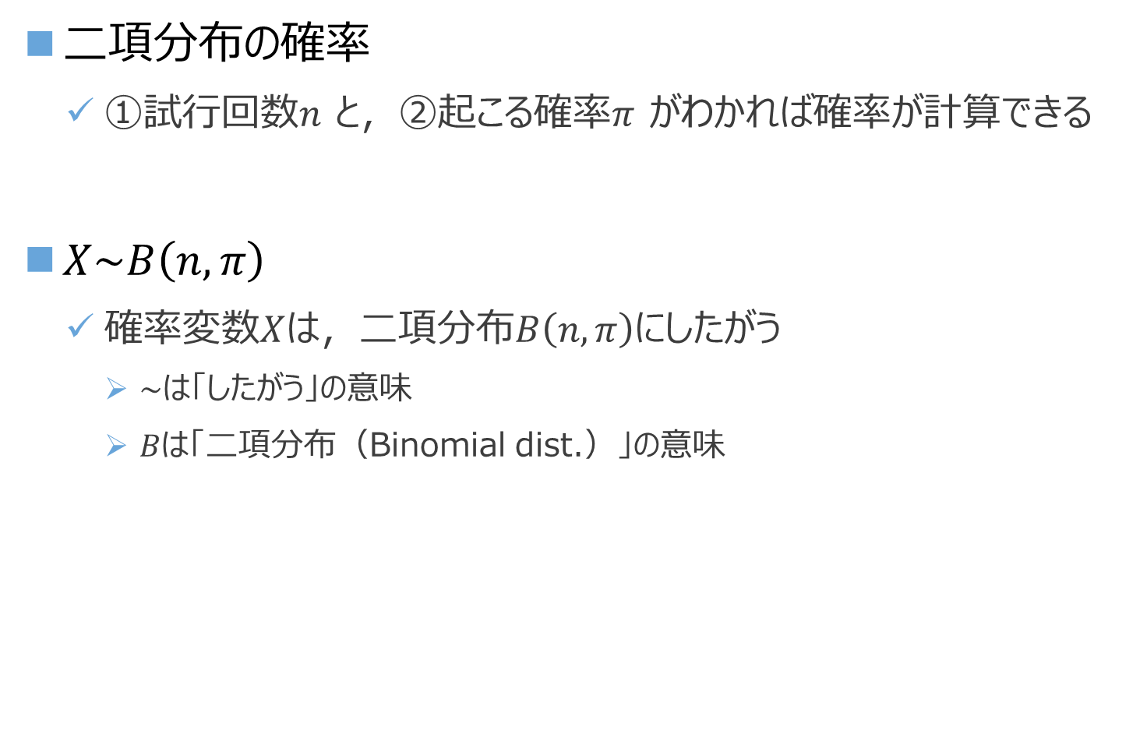
二項分布の確率
二項分布の確率
  ①試行回数$n$ と，②起こる確率$π$ がわかれば確率が計算できる
$X\sim B\left(n, π\right)$
  確率変数$X$は，二項分布$B\left(n, π\right)$にしたがう
    $\sim$は「したがう」の意味
    $B$は「二項分布（Binomial dist.）」の意味

Slide 11
２：離散確率分布
確率分布が二項分布に従うときの期待値と分散

Slide 12
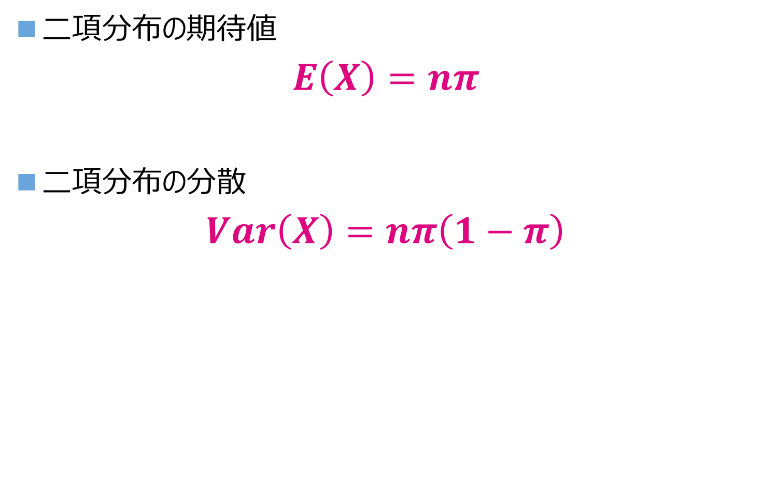
二項分布の期待値と分散
重要
二項分布の期待値
$$E\left(X\right)=nπ$$
二項分布の分散
$$Var\left(X\right)=nπ\left(1−π\right)$$

Slide 13
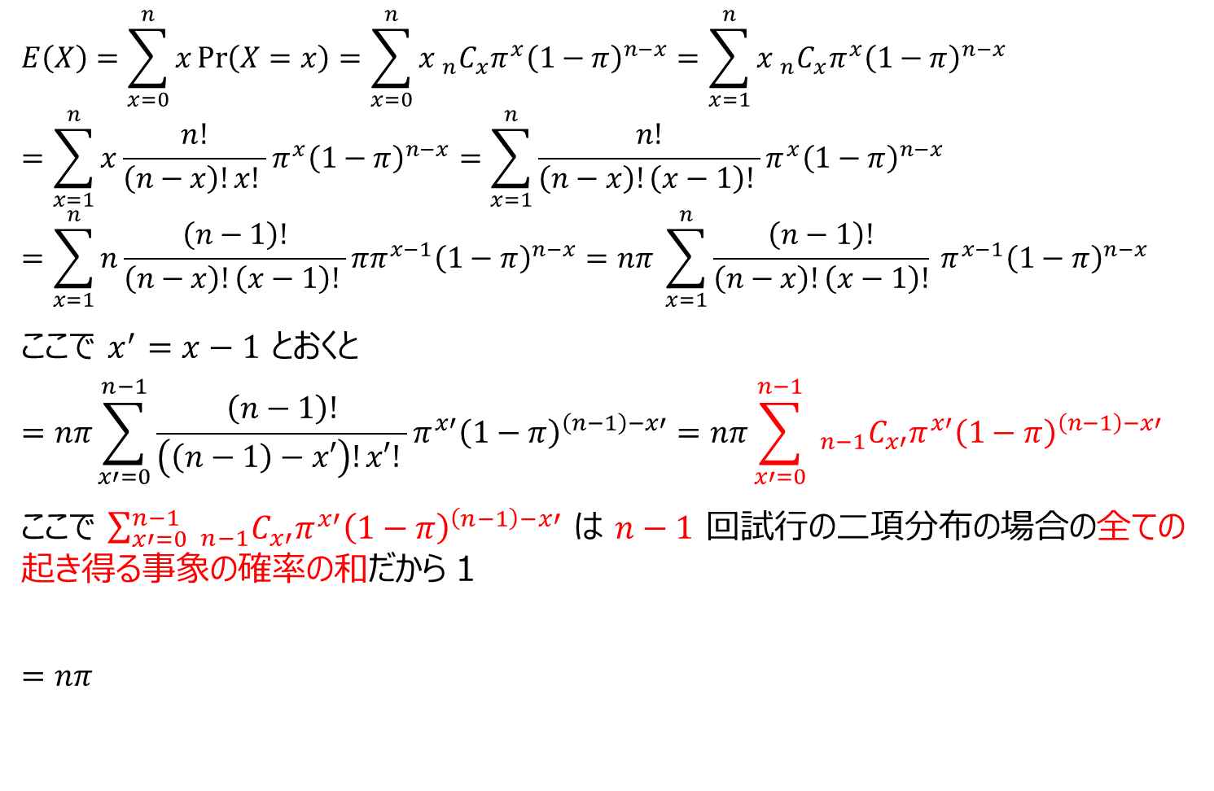
(Advanced) 二項分布の期待値の導出
$$E\left(X\right)=\sum_{x=0}^{n}{x\operatorname{Pr}\left(X=x\right)}=\sum_{x=0}^{n}{x _{n}C_{x}π^{x}{\left(1−π\right)}^{n−x}}=\sum_{x=1}^{n}{x _{n}C_{x}π^{x}{\left(1−π\right)}^{n−x}}=\sum_{x=1}^{n}{x\frac{n!}{\left(n−x\right)!x! }π^{x}{\left(1−π\right)}^{n−x}}=\sum_{x=1}^{n}{\frac{n!}{\left(n−x\right)!\left(x−1\right)! }π^{x}{\left(1−π\right)}^{n−x}}=\sum_{x=1}^{n}{n\frac{\left(n−1\right)!}{\left(n−x\right)!\left(x−1\right)! }{ππ}^{x−1}{\left(1−π\right)}^{n−x}}=nπ \sum_{x=1}^{n}{\frac{\left(n−1\right)!}{\left(n−x\right)!\left(x−1\right)!} π^{x−1}{\left(1−π\right)}^{n−x} }$$
ここで $x^{′}=x−1$ とおくと
$$=nπ\sum_{x′=0}^{n−1}{\frac{\left(n−1\right)!}{\left(\left(n−1\right)−x′\right)!x′! }π^{x′}{\left(1−π\right)}^{\left(n−1\right)−x′}}=nπ\sum_{x′=0}^{n−1}{ _{n−1}C_{x′}π^{x′}{\left(1−π\right)}^{\left(n−1\right)−x′}}$$
ここで $\sum_{x′=0}^{n−1}{ _{n−1}C_{x′}π^{x′}{\left(1−π\right)}^{\left(n−1\right)−x′}}$ は $n−1$ 回試行の二項分布の場合の全ての起き得る事象の確率の和だから 1
$$=nπ$$
Notes:
※初学者には難易度が高いので，基本は取り扱わなくて良いです．

Slide 14
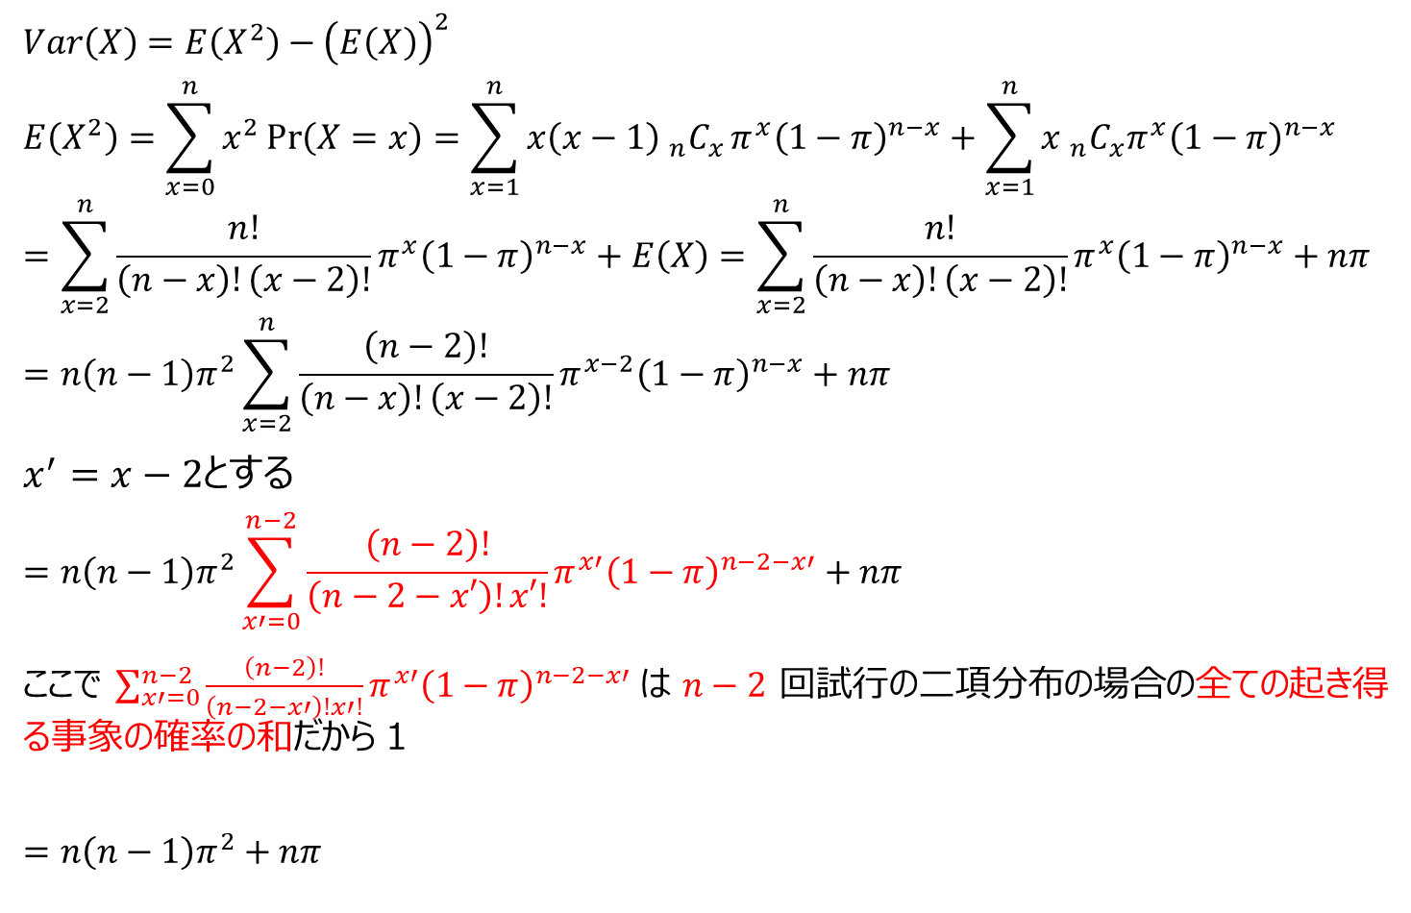
(Advanced) 二項分布の分散の導出①
$$Var\left(X\right)=E\left(X^{2}\right)−{\left(E\left(X\right)\right)}^{2}$$
$$E\left(X^{2}\right)=\sum_{x=0}^{n}{x^{2}\operatorname{Pr}\left(X=x\right)}=\sum_{x=1}^{n}{x\left(x−1\right) _{n}C_{x}}π^{x}{\left(1−π\right)}^{n−x}+\sum_{x=1}^{n}{x _{n}C_{x}π^{x}{\left(1−π\right)}^{n−x}}=\sum_{x=2}^{n}{\frac{n!}{\left(n−x\right)!\left(x−2\right)!}π^{x}{\left(1−π\right)}^{n−x}}+E\left(X\right)=\sum_{x=2}^{n}{\frac{n!}{\left(n−x\right)!\left(x−2\right)!}π^{x}{\left(1−π\right)}^{n−x}}+nπ=n\left(n−1\right)π^{2}\sum_{x=2}^{n}{\frac{\left(n−2\right)!}{\left(n−x\right)!\left(x−2\right)!}π^{x−2}{\left(1−π\right)}^{n−x}}+nπ$$
$x^{′}=x−2$とする
$$=n\left(n−1\right)π^{2}\sum_{x′=0}^{n−2}{\frac{\left(n−2\right)!}{\left(n−2−x′\right)!x′!}π^{x′}{\left(1−π\right)}^{n−2−x′}}+nπ$$
ここで $\sum_{x′=0}^{n−2}{\frac{\left(n−2\right)!}{\left(n−2−x′\right)!x′!}π^{x′}{\left(1−π\right)}^{n−2−x′}}$は $n−2$ 回試行の二項分布の場合の全ての起き得る事象の確率の和だから 1
$$=n\left(n−1\right)π^{2}+nπ$$
Notes:
※初学者には難易度が高いので，基本は取り扱わなくて良いです．

Slide 15
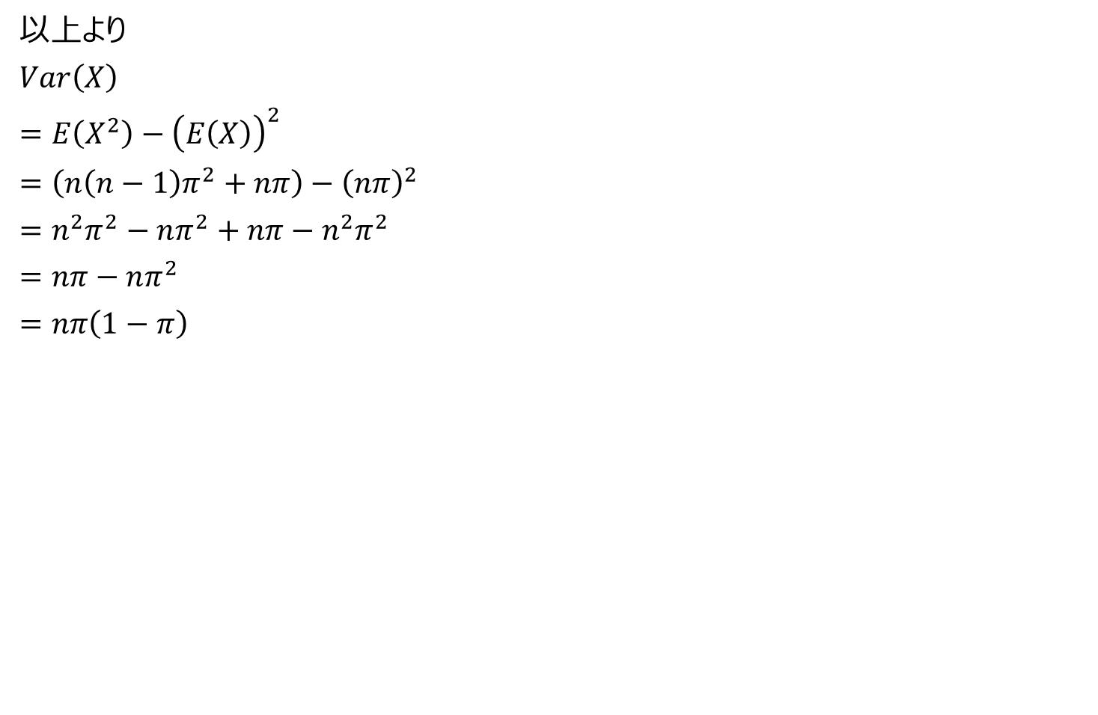
(Advanced) 二項分布の分散の導出②
以上より
$$Var\left(X\right)$$
$$=E\left(X^{2}\right)−{\left(E\left(X\right)\right)}^{2}$$
$$=\left(n\left(n−1\right)π^{2}+nπ\right)−{\left(nπ\right)}^{2}$$
$$=n^{2}π^{2}−nπ^{2}+nπ−n^{2}π^{2}$$
$$=nπ−nπ^{2}$$
$$=nπ\left(1−π\right)$$

Slide 16
３：離散確率分布
ポアソン分布

Slide 17

ポアソン分布
ポアソン分布
  二項分布のひとつ
  起こる確率$π$が極端に小さく，
  かつ試行回数$n$が十分に大きい場合
    厳密には「ある事象が一定の時間内に発生する回数」を表す
例
  1日あたりの死亡事故件数
  生産ラインに不良品が混入する件数
  1分間あたりの来店者数

Slide 18
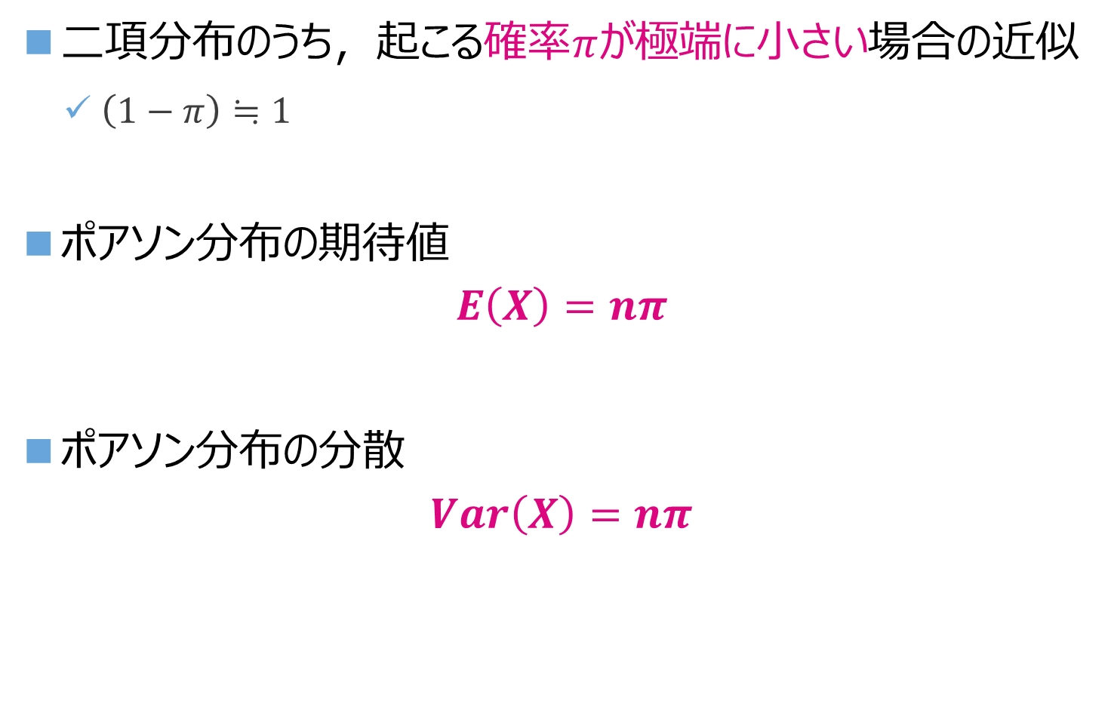
ポアソン分布の期待値と分散
二項分布のうち，起こる確率$π$が極端に小さい場合の近似
  $\left(1−π\right)≒1$
ポアソン分布の期待値
$$E\left(X\right)=nπ$$
ポアソン分布の分散
$$Var\left(X\right)=nπ$$

Slide 19
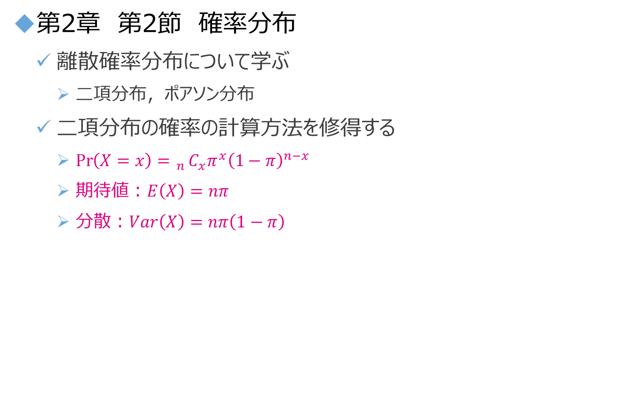
Summary
第2章 第2節 確率分布
  離散確率分布について学ぶ
    二項分布，ポアソン分布
  二項分布の確率の計算方法を修得する
    $\operatorname{Pr}\left(X=x\right)= _{n}C_{x}π^{x}{\left(1−π\right)}^{n−x}$
    期待値：$E\left(X\right)=nπ$
    分散：$Var\left(X\right)=nπ\left(1−π\right)$

Slide 20
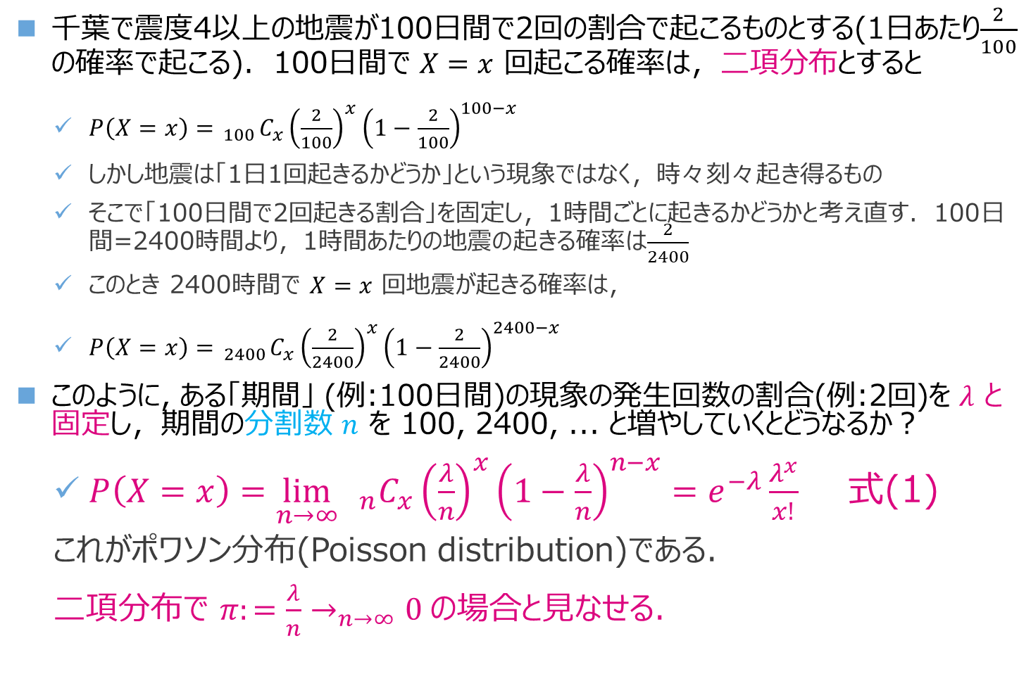
(付録)ポアソン分布の意味
千葉で震度4以上の地震が100日間で2回の割合で起こるものとする(1日あたり$\frac{2}{100}$の確率で起こる)．100日間で $X=x$ 回起こる確率は，二項分布とすると
  $P\left(X=x\right)= _{100}C_{x}{\left(\frac{2}{100}\right)}^{x}{\left(1−\frac{2}{100}\right)}^{100−x}$
  しかし地震は「1日1回起きるかどうか」という現象ではなく，時々刻々起き得るもの
  そこで「100日間で2回起きる割合」を固定し，1時間ごとに起きるかどうかと考え直す．100日間=2400時間より，1時間あたりの地震の起きる確率は$\frac{2}{2400}$
  このとき 2400時間で $X=x$ 回地震が起きる確率は，
  $P\left(X=x\right)= _{2400}C_{x}{\left(\frac{2}{2400}\right)}^{x}{\left(1−\frac{2}{2400}\right)}^{2400−x}$
このように, ある「期間」 (例:100日間)の現象の発生回数の割合(例:2回)を $λ$ と固定し，期間の分割数 $n$ を 100, 2400, ... と増やしていくとどうなるか？
  $P\left(X=x\right)=\lim_{n→∞}{ _{n}C_{x}{\left(\frac{λ}{n}\right)}^{x}{\left(1−\frac{λ}{n}\right)}^{n−x}}=e^{−λ}\frac{λ^{x}}{x!}$ 式(1)
  これがポワソン分布(Poisson distribution)である．
  二項分布で $π:=\frac{λ}{n}→_{n→∞}0 の$場合と見なせる．

Slide 21
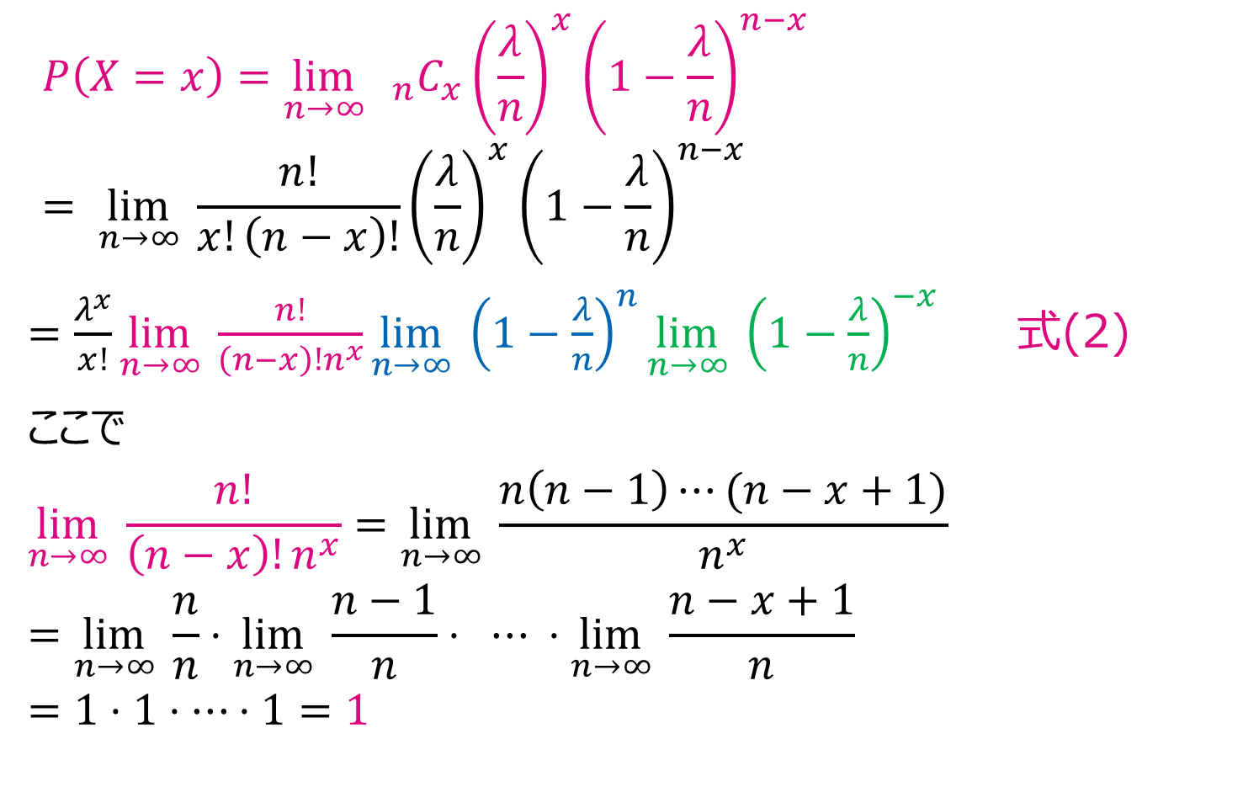
(付録)ポアソン分布の確率質量関数の導出
$$P\left(X=x\right)=\lim_{n→∞}{ _{n}C_{x}{\left(\frac{λ}{n}\right)}^{x}{\left(1−\frac{λ}{n}\right)}^{n−x}} \\ = \lim_{n→∞}{\frac{n!}{x!\left(n−x\right)!}{\left(\frac{λ}{n}\right)}^{x}{\left(1−\frac{λ}{n}\right)}^{n−x}}$$
$=\frac{λ^{x}}{x!}\lim_{n→∞}{\frac{n!}{\left(n−x\right)!n^{x}}}\lim_{n→∞}{{\left(1−\frac{λ}{n}\right)}^{n}}\lim_{n→∞}{{\left(1−\frac{λ}{n}\right)}^{−x}}$ 式(2)
ここで
$$\lim_{n→∞}{\frac{n!}{\left(n−x\right)!n^{x}}}=\lim_{n→∞}{\frac{n\left(n−1\right)⋯(n−x+1)}{n^{x}}} \\ =\lim_{n→∞}{\frac{n}{n}}⋅\lim_{n→∞}{\frac{n−1}{n}}⋅ ⋯ ⋅\lim_{n→∞}{\frac{n−x+1}{n}} \\ =1⋅1⋅⋯⋅1=1$$

Slide 22
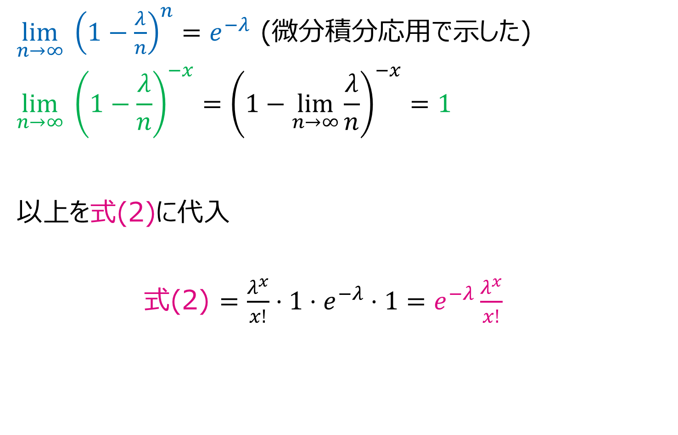
(付録)ポアソン分布の確率質量関数の導出
$\lim_{n→∞}{{\left(1−\frac{λ}{n}\right)}^{n}}=e^{−λ}$ (微分積分応用で示した)
$$\lim_{n→∞}{{\left(1−\frac{λ}{n}\right)}^{−x}}={\left(1−\lim_{n→∞}\frac{λ}{n}\right)}^{−x}=1$$
以上を式(2)に代入
式(2) $=\frac{λ^{x}}{x!}⋅1⋅e^{−λ}⋅1=e^{−λ}\frac{λ^{x}}{x!}$

Slide 23
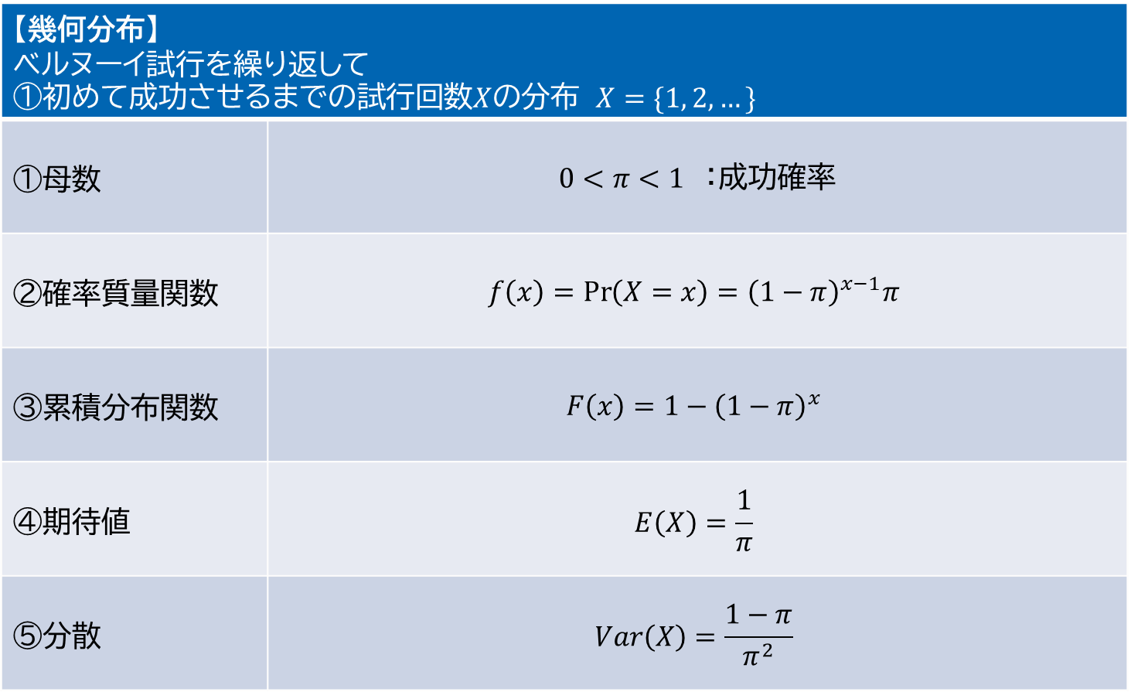
(付録) 幾何分布①の特徴
【幾何分布】 ベルヌーイ試行を繰り返して ①初めて成功させるまでの試行回数$X$の分布 $X=\{1, 2, …\}$
①母数 | $0<π<1$ ：成功確率
②確率質量関数 | $$f\left(x\right)=Pr\left(X=x\right)={\left(1−π\right)}^{x−1}π$$
③累積分布関数 | $$F\left(x\right)=1−{\left(1−π\right)}^{x}$$
④期待値 | $$E\left(X\right)=\frac{1}{π}$$
⑤分散 | $$Var\left(X\right)=\frac{1−π}{π^{2}}$$
②確率質量関数： $X=x$となるような確率についての関数
③累積分布関数： 確率変数が特定の値$k$以下となる確率$\operatorname{Pr}\left(X≤k\right)$を表す関数

Slide 24
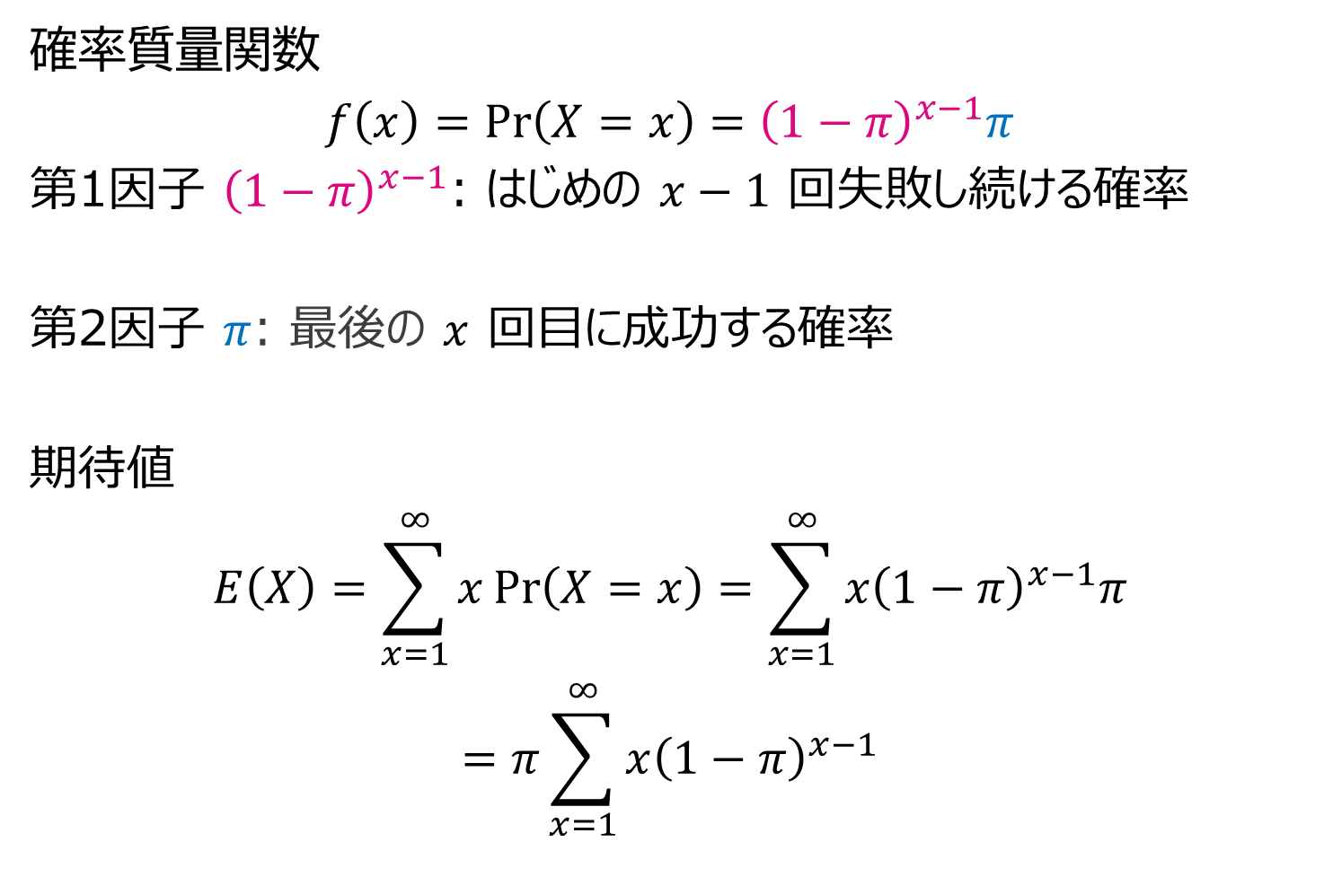
(付録)幾何分布①
確率質量関数
$$f\left(x\right)=Pr\left(X=x\right)={\left(1−π\right)}^{x−1}π$$
第1因子 ${\left(1−π\right)}^{x−1}$: はじめの $x−1$ 回失敗し続ける確率
第2因子 $π$: 最後の $x$ 回目に成功する確率
期待値
$$E\left(X\right)=\sum_{x=1}^{∞}{x\operatorname{Pr}\left(X=x\right)}=\sum_{x=1}^{∞}{x{\left(1−π\right)}^{x−1}π}$$
$$=π\sum_{x=1}^{∞}{x{\left(1−π\right)}^{x−1}}$$

Slide 25
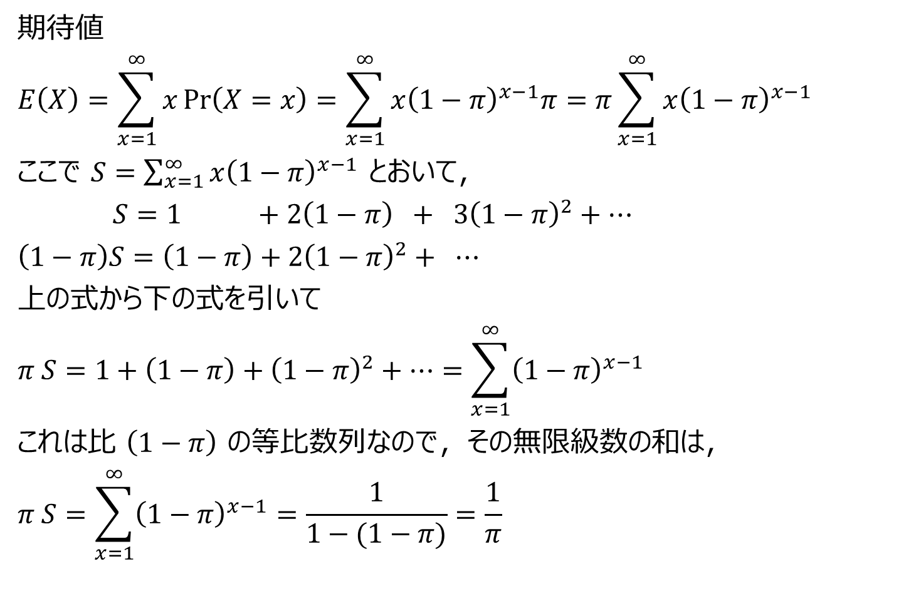
(付録)幾何分布①
期待値
$$E\left(X\right)=\sum_{x=1}^{∞}{x\operatorname{Pr}\left(X=x\right)}=\sum_{x=1}^{∞}{x{\left(1−π\right)}^{x−1}π}=π\sum_{x=1}^{∞}{x{\left(1−π\right)}^{x−1}}$$
ここで $S=\sum_{x=1}^{∞}{x{\left(1−π\right)}^{x−1}}$ とおいて，
$S=1 +2\left(1−π\right) + 3{\left(1−π\right)}^{2}+⋯$
$$\left(1−π\right)S=\left(1−π\right)+2{\left(1−π\right)}^{2}+ ⋯$$
上の式から下の式を引いて
$$π S=1+\left(1−π\right)+{\left(1−π\right)}^{2}+⋯=\sum_{x=1}^{∞}{{\left(1−π\right)}^{x−1}}$$
これは比 $\left(1−π\right)$ の等比数列なので，その無限級数の和は，
$$π S=\sum_{x=1}^{∞}{{\left(1−π\right)}^{x−1}}=\frac{1}{1−(1−π)}=\frac{1}{π}$$

Slide 26
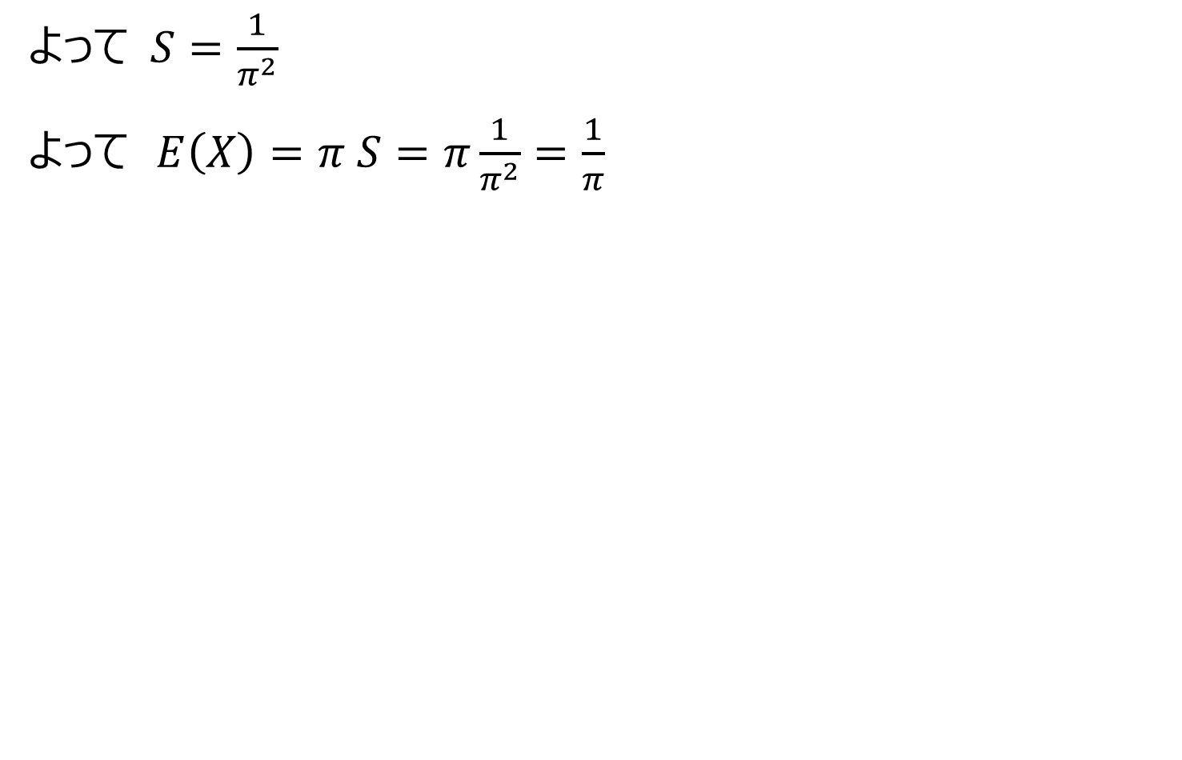
(付録)幾何分布①
よって $S=\frac{1}{π^{2}}$
よって $E\left(X\right)=π S=π\frac{1}{π^{2}}=\frac{1}{π}$

Slide 27
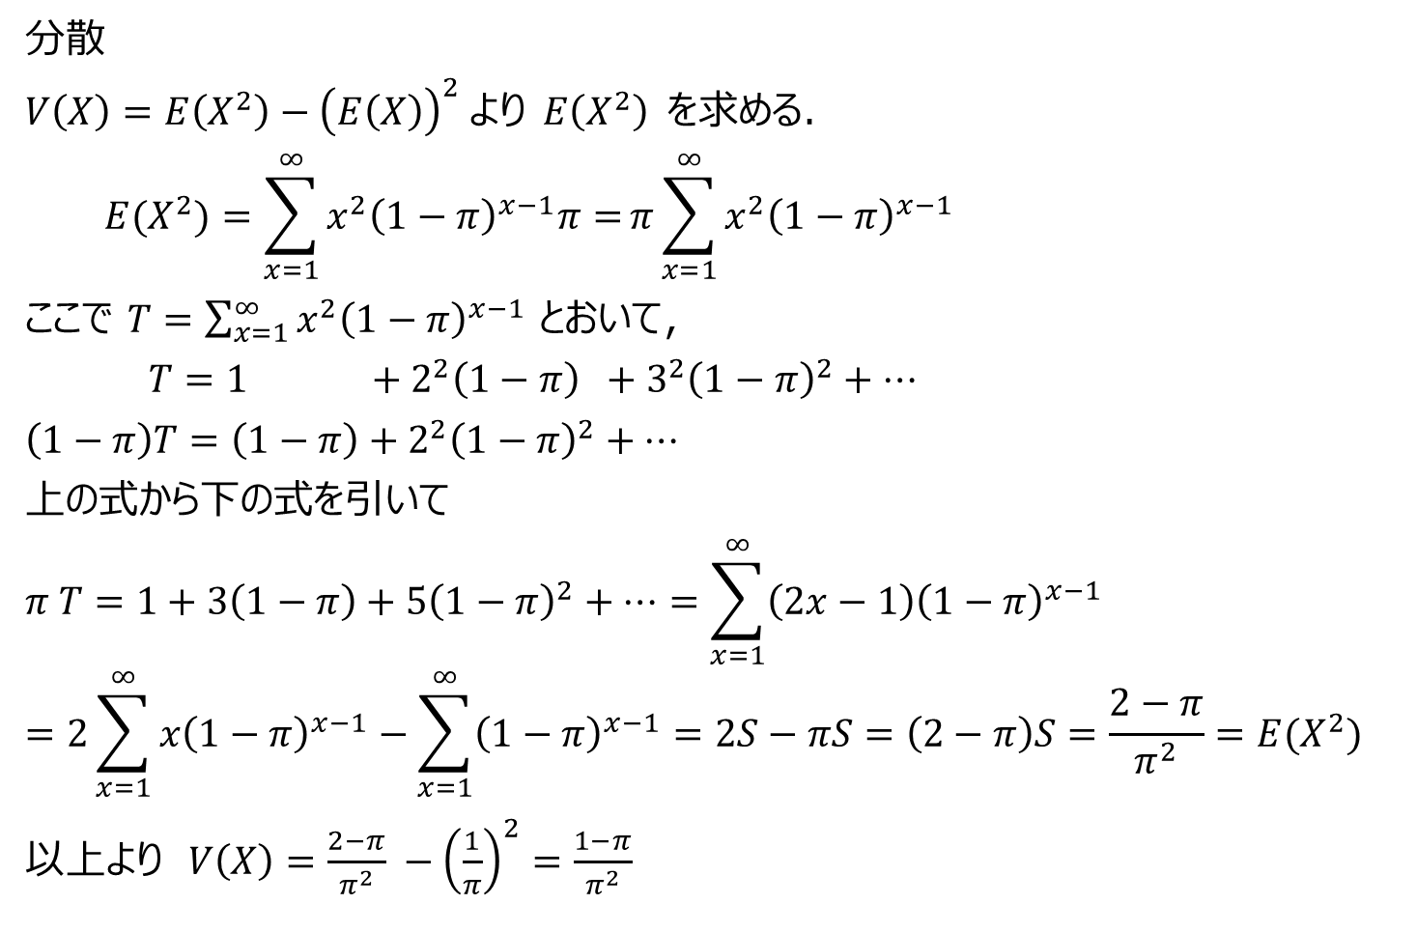
(付録)幾何分布①
分散
$V\left(X\right)=E\left(X^{2}\right)−{\left(E\left(X\right)\right)}^{2}$ より $E\left(X^{2}\right)$ を求める．
$$E(X^{2})=\sum_{x=1}^{∞}{x^{2}{\left(1−π\right)}^{x−1}π=}π\sum_{x=1}^{∞}{x^{2}{\left(1−π\right)}^{x−1}}$$
ここで $T=\sum_{x=1}^{∞}{x^{2}{\left(1−π\right)}^{x−1}}$ とおいて，
$$T=1 +2^{2}\left(1−π\right) +3^{2}{\left(1−π\right)}^{2}+⋯$$
$$\left(1−π\right)T=\left(1−π\right)+2^{2}{\left(1−π\right)}^{2}+⋯$$
上の式から下の式を引いて
$$π T=1+3\left(1−π\right)+5{\left(1−π\right)}^{2}+⋯=\sum_{x=1}^{∞}{\left(2x−1\right){\left(1−π\right)}^{x−1}}=2\sum_{x=1}^{∞}{x{\left(1−π\right)}^{x−1}}−\sum_{x=1}^{∞}{{\left(1−π\right)}^{x−1}}=2S−πS=\left(2−π\right)S=\frac{2−π}{π^{2}}=E(X^{2})$$
以上より $V\left(X\right)=\frac{2−π}{π^{2}} −{\left(\frac{1}{π}\right)}^{2}=\frac{1−π}{π^{2}}$

Slide 28
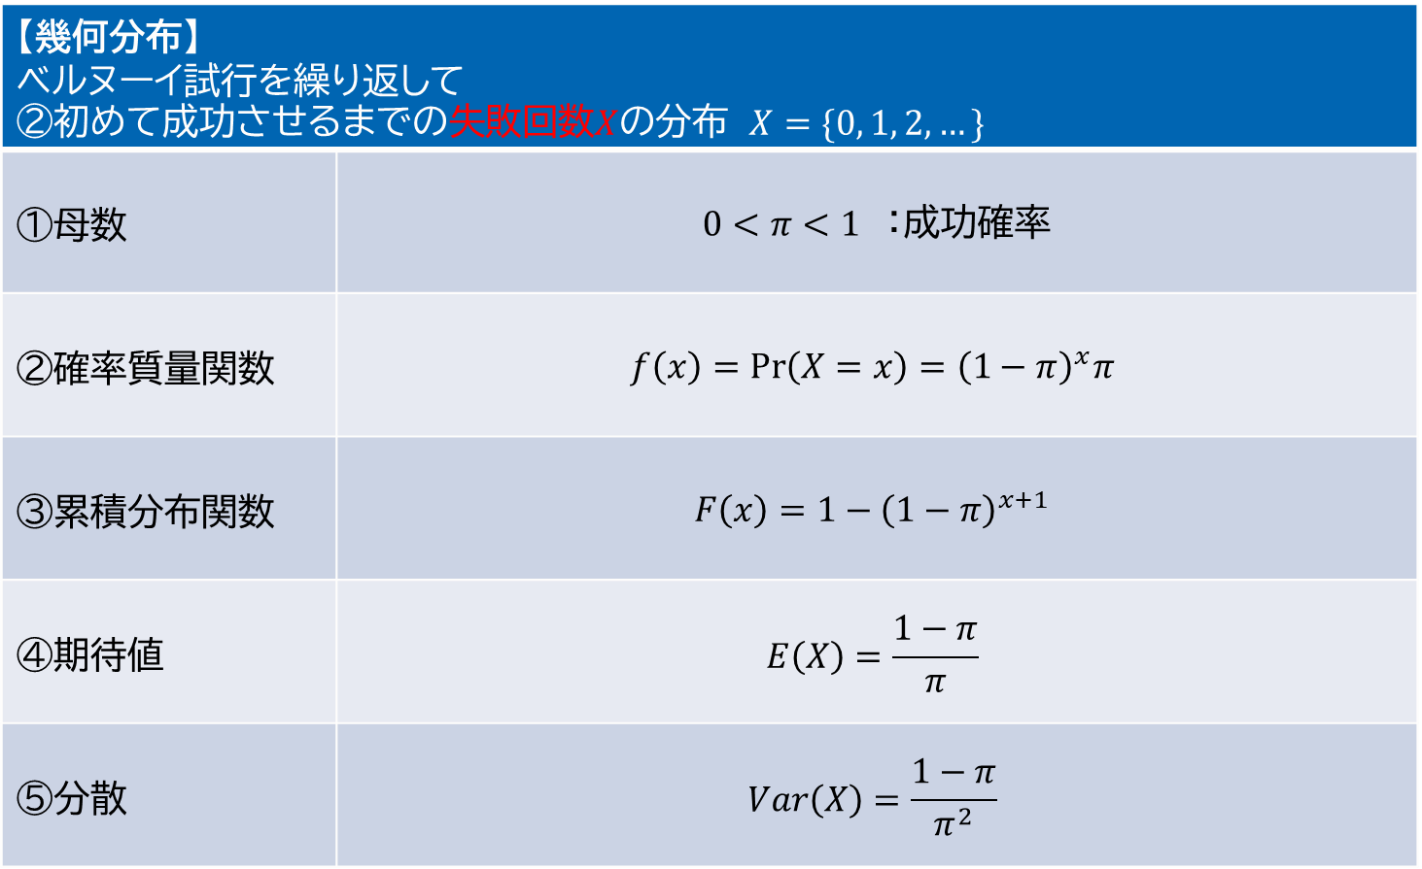
(付録) 幾何分布②の特徴
【幾何分布】 ベルヌーイ試行を繰り返して ②初めて成功させるまでの失敗回数$X$の分布 $X=\{0, 1, 2, …\}$
①母数 | $0<π<1$ ：成功確率
②確率質量関数 | $$f\left(x\right)=Pr\left(X=x\right)={\left(1−π\right)}^{x}π$$
③累積分布関数 | $$F\left(x\right)=1−{\left(1−π\right)}^{x+1}$$
④期待値 | $$E\left(X\right)=\frac{1−π}{π}$$
⑤分散 | $$Var\left(X\right)=\frac{1−π}{π^{2}}$$
②確率質量関数： $X=x$となるような確率についての関数
③累積分布関数： 確率変数が特定の値$k$以下となる確率$\operatorname{Pr}\left(X≤k\right)$を表す関数

Slide 29
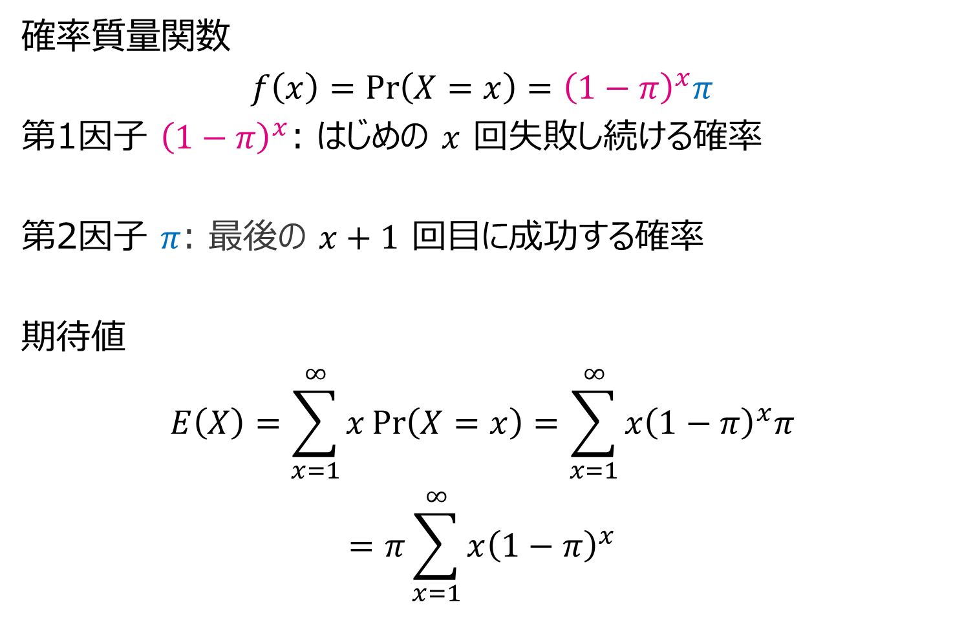
(付録)幾何分布②
確率質量関数
$$f\left(x\right)=Pr\left(X=x\right)={\left(1−π\right)}^{x}π$$
第1因子 ${\left(1−π\right)}^{x}$: はじめの $x$ 回失敗し続ける確率
第2因子 $π$: 最後の $x+1$ 回目に成功する確率
期待値
$$E\left(X\right)=\sum_{x=1}^{∞}{x\operatorname{Pr}\left(X=x\right)}=\sum_{x=1}^{∞}{x{\left(1−π\right)}^{x}π}$$
$$=π\sum_{x=1}^{∞}{x{\left(1−π\right)}^{x}}$$

Slide 30
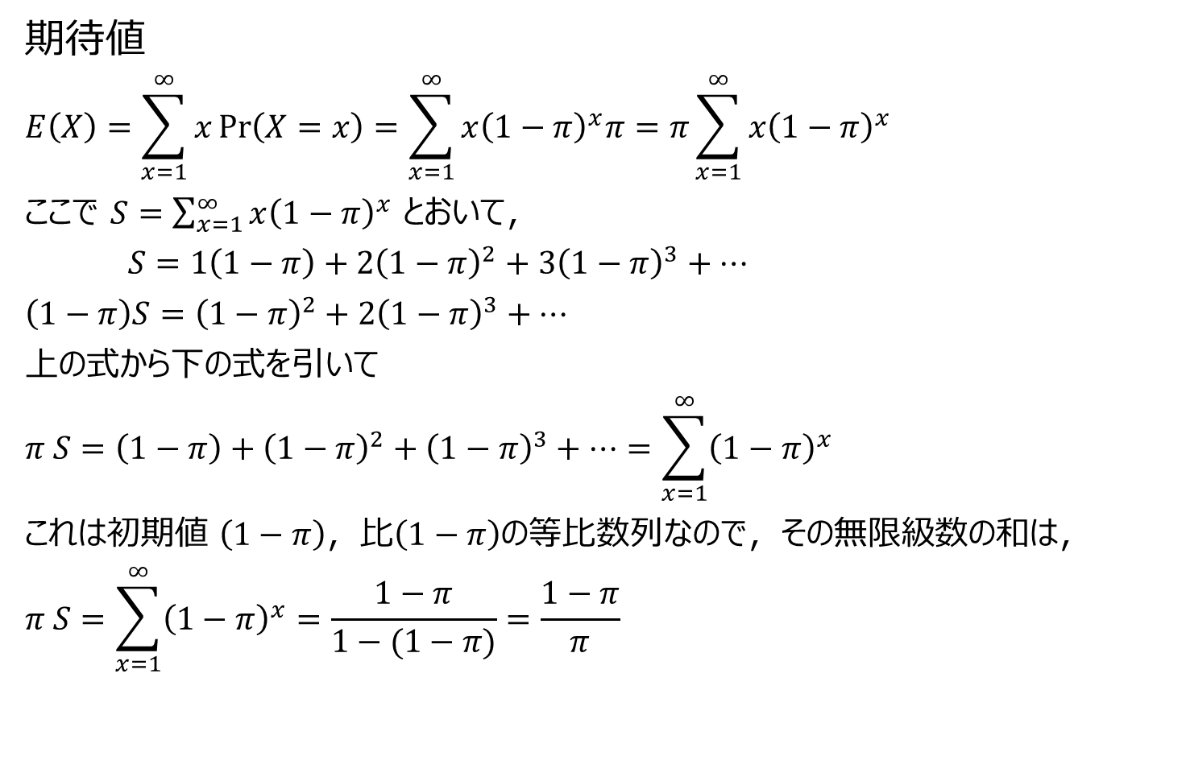
(付録)幾何分布②
期待値
$$E\left(X\right)=\sum_{x=1}^{∞}{x\operatorname{Pr}\left(X=x\right)}=\sum_{x=1}^{∞}{x{\left(1−π\right)}^{x}π}=π\sum_{x=1}^{∞}{x{\left(1−π\right)}^{x}}$$
ここで $S=\sum_{x=1}^{∞}{x{\left(1−π\right)}^{x}}$ とおいて，
$$S=1\left(1−π\right)+2{\left(1−π\right)}^{2}+3{\left(1−π\right)}^{3}+⋯$$
$$\left(1−π\right)S={\left(1−π\right)}^{2}+2{\left(1−π\right)}^{3}+⋯$$
上の式から下の式を引いて
$$π S=\left(1−π\right)+{\left(1−π\right)}^{2}+{\left(1−π\right)}^{3}+⋯=\sum_{x=1}^{∞}{{\left(1−π\right)}^{x}}$$
これは初期値 $\left(1−π\right)$，比$\left(1−π\right)$の等比数列なので，その無限級数の和は，
$$π S=\sum_{x=1}^{∞}{{\left(1−π\right)}^{x}}=\frac{1−π}{1−(1−π)}=\frac{1−π}{π}$$

Slide 31
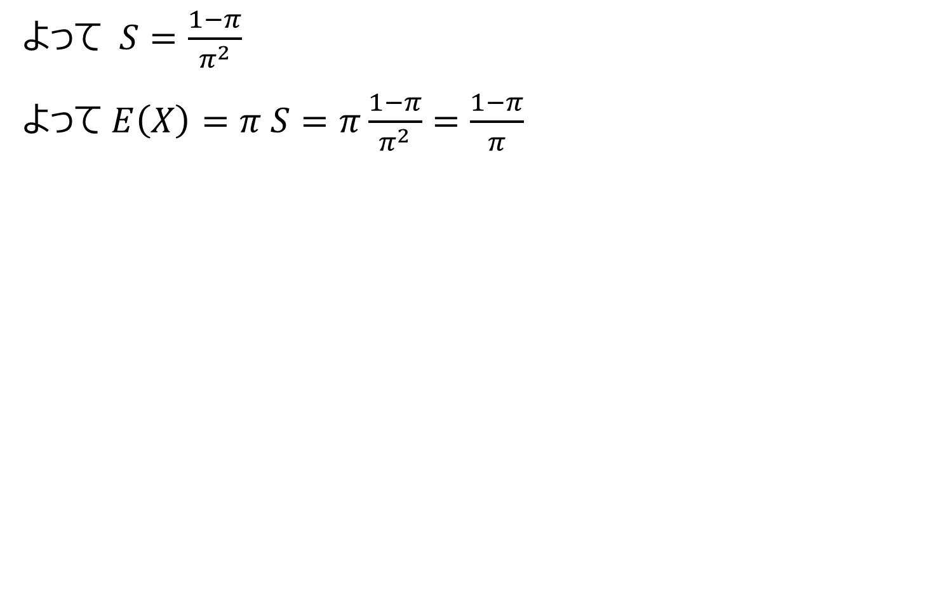
(付録)幾何分布②
よって $S=\frac{1−π}{π^{2}}$
よって $E\left(X\right)=π S=π\frac{1−π}{π^{2}}=\frac{1−π}{π}$

Slide 32
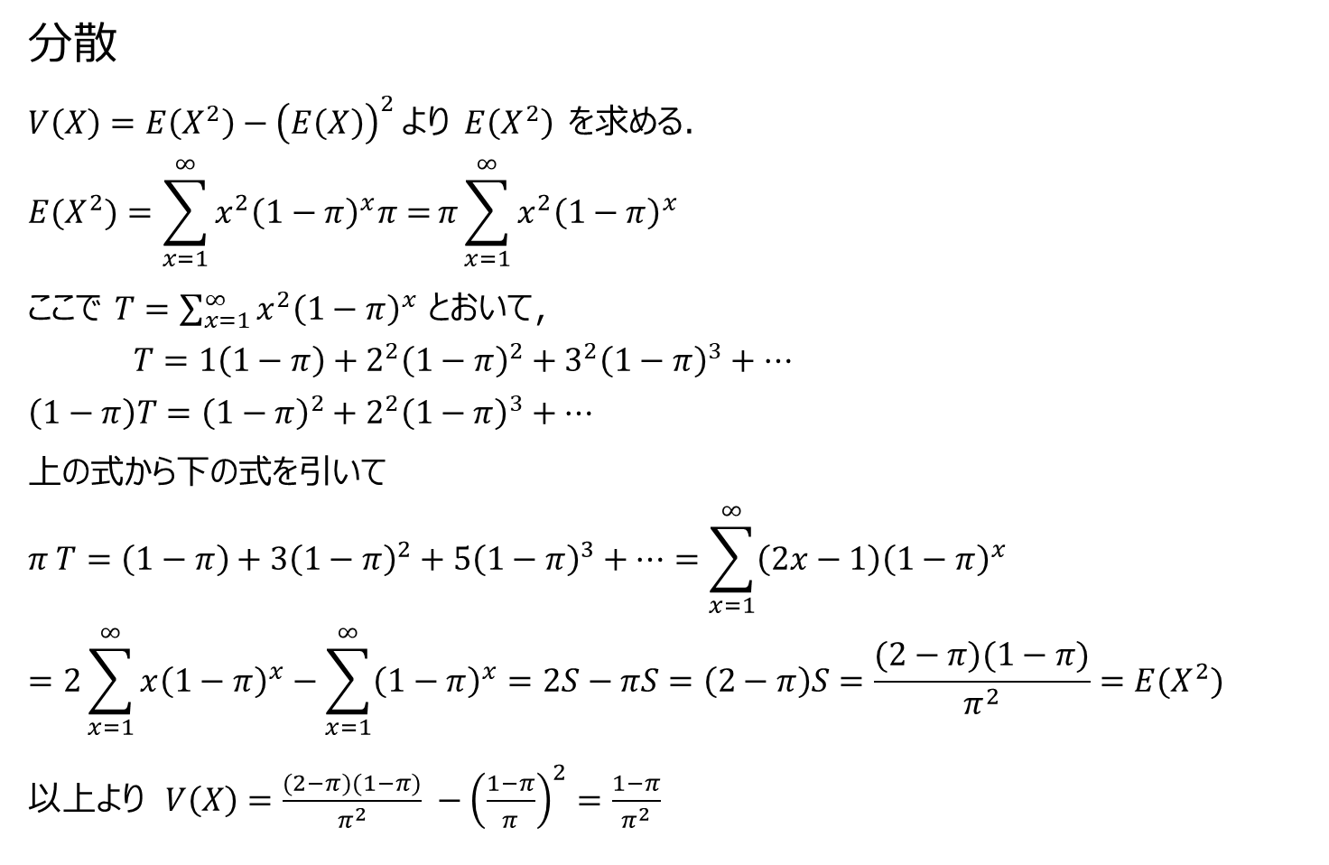
(付録)幾何分布②
分散
$V\left(X\right)=E\left(X^{2}\right)−{\left(E\left(X\right)\right)}^{2}$ より $E\left(X^{2}\right)$ を求める．
$$E(X^{2})=\sum_{x=1}^{∞}{x^{2}{\left(1−π\right)}^{x}π=}π\sum_{x=1}^{∞}{x^{2}{\left(1−π\right)}^{x}}$$
ここで $T=\sum_{x=1}^{∞}{x^{2}{\left(1−π\right)}^{x}}$ とおいて，
$$T=1\left(1−π\right)+2^{2}{\left(1−π\right)}^{2}+3^{2}{\left(1−π\right)}^{3}+⋯$$
$$\left(1−π\right)T={\left(1−π\right)}^{2}+2^{2}{\left(1−π\right)}^{3}+⋯$$
上の式から下の式を引いて
$$π T=\left(1−π\right)+3{\left(1−π\right)}^{2}+5{\left(1−π\right)}^{3}+⋯=\sum_{x=1}^{∞}{\left(2x−1\right){\left(1−π\right)}^{x}}$$
$$=2\sum_{x=1}^{∞}{x{\left(1−π\right)}^{x}}−\sum_{x=1}^{∞}{{\left(1−π\right)}^{x}}=2S−πS=\left(2−π\right)S=\frac{(2−π)(1−π)}{π^{2}}=E(X^{2})$$
以上より $V\left(X\right)=\frac{(2−π)(1−π)}{π^{2}} −{\left(\frac{1−π}{π}\right)}^{2}=\frac{1−π}{π^{2}}$

Slide 33
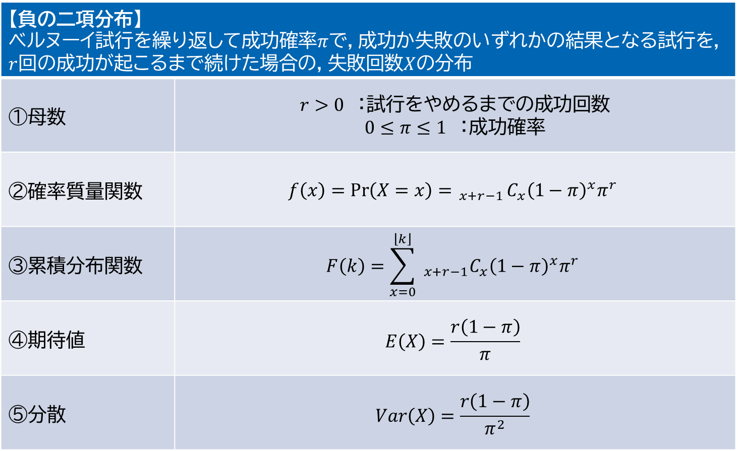
(付録) 負の二項分布の特徴
【負の二項分布】 ベルヌーイ試行を繰り返して成功確率$π$で，成功か失敗のいずれかの結果となる試行を， $r$回の成功が起こるまで続けた場合の，失敗回数$X$の分布
①母数 | $r>0$ ：試行をやめるまでの成功回数 $0≤π≤1$ ：成功確率
②確率質量関数 | $$f\left(x\right)=Pr\left(X=x\right)= _{x+r−1}C_{x}{\left(1−π\right)}^{x}π^{r}$$
③累積分布関数 | $$F\left(k\right)=\sum_{x=0}^{\left\lfloor k\right\rfloor }{ _{x+r−1}C_{x}{\left(1−π\right)}^{x}π^{r}}$$
④期待値 | $$E\left(X\right)=\frac{r\left(1−π\right)}{π}$$
⑤分散 | $$Var\left(X\right)=\frac{r\left(1−π\right)}{π^{2}}$$
②確率質量関数： $X=x$となるような確率についての関数
③累積分布関数： 確率変数が特定の値$k$以下となる確率$\operatorname{Pr}\left(X≤k\right)$を表す関数

Slide 34
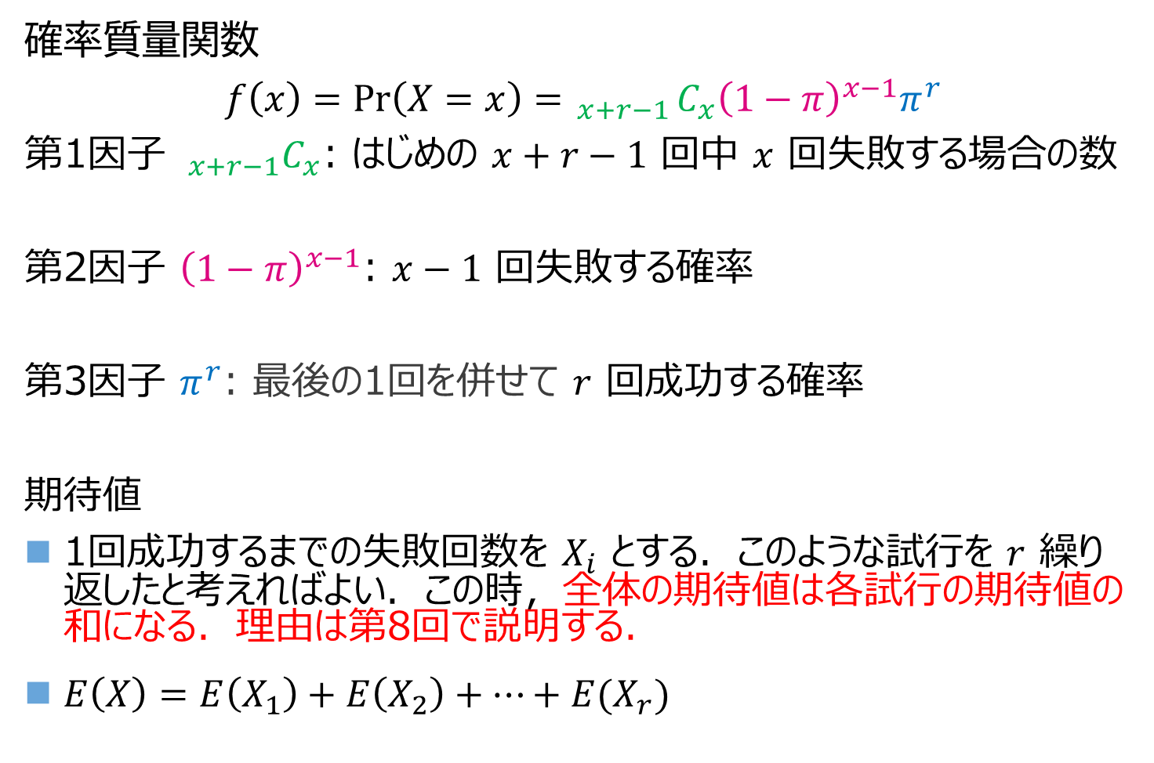
(付録)負の二項分布
確率質量関数
$$f\left(x\right)=Pr\left(X=x\right)= _{x+r−1}C_{x}{\left(1−π\right)}^{x−1}π^{r}$$
第1因子 $_{x+r−1}C_{x}$: はじめの $x+r−1$ 回中 $x$ 回失敗する場合の数
第2因子 ${\left(1−π\right)}^{x−1}$: $x−1$ 回失敗する確率
第3因子 $π^{r}$: 最後の1回を併せて $r$ 回成功する確率
期待値
1回成功するまでの失敗回数を $X_{i}$ とする．このような試行を $r$ 繰り返したと考えればよい．この時，全体の期待値は各試行の期待値の和になる．理由は第8回で説明する．
$E\left(X\right)=E\left(X_{1}\right)+E\left(X_{2}\right)+⋯+E(X_{r})$

Slide 35
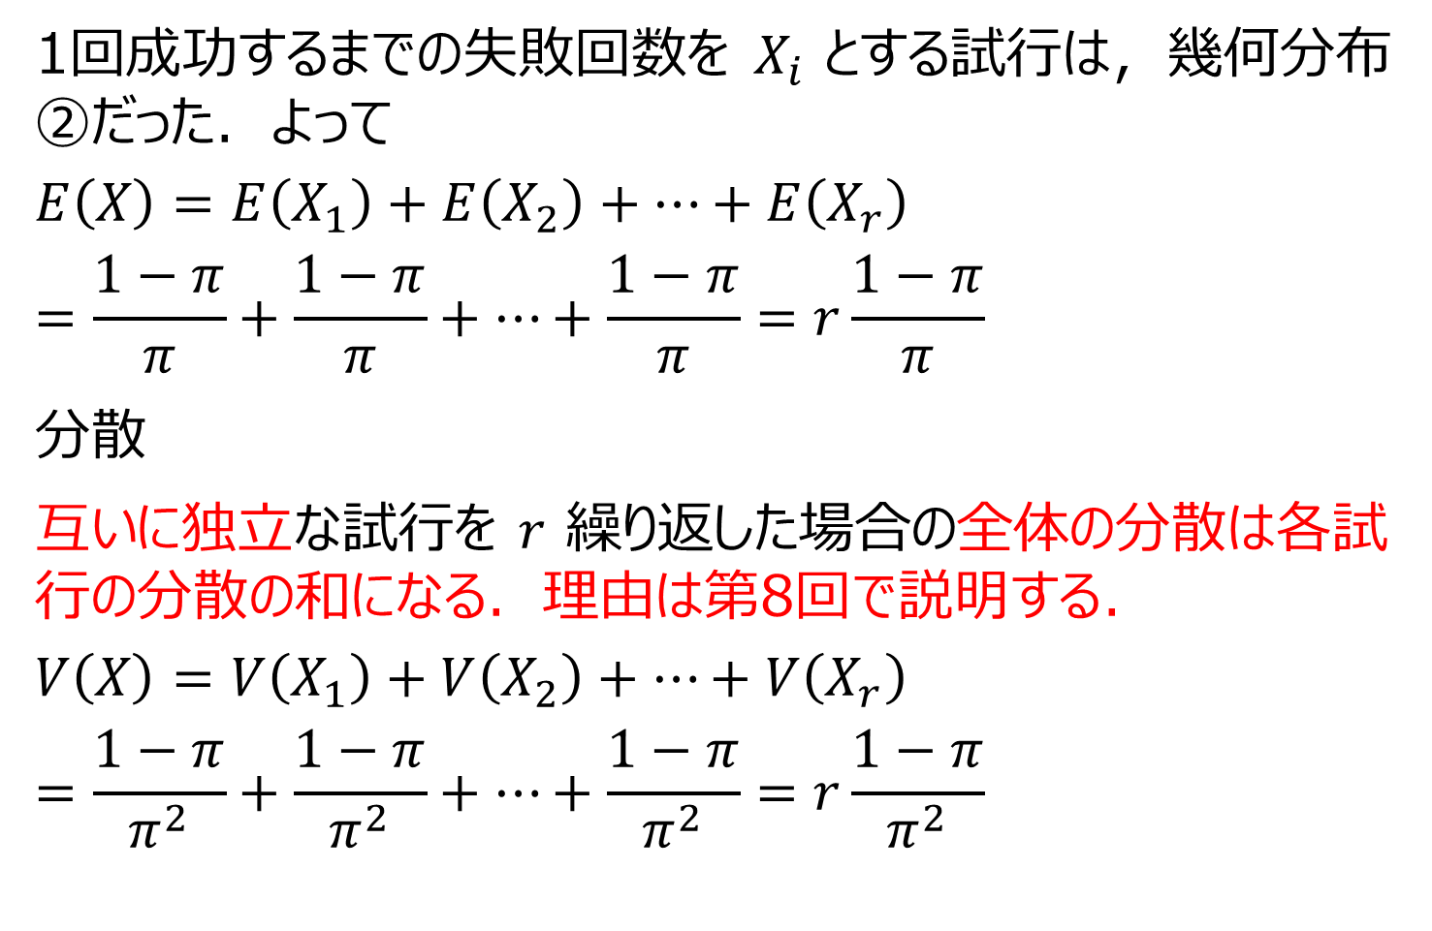
(付録)負の二項分布
1回成功するまでの失敗回数を $X_{i}$ とする試行は，幾何分布②だった．よって
$$E\left(X\right)=E\left(X_{1}\right)+E\left(X_{2}\right)+⋯+E\left(X_{r}\right)$$
$$=\frac{1−π}{π}+\frac{1−π}{π}+⋯+\frac{1−π}{π}=r\frac{1−π}{π}$$
分散
互いに独立な試行を $r$ 繰り返した場合の全体の分散は各試行の分散の和になる．理由は第8回で説明する．
$$V\left(X\right)=V\left(X_{1}\right)+V\left(X_{2}\right)+⋯+V\left(X_{r}\right)$$
$$=\frac{1−π}{π^{2}}+\frac{1−π}{π^{2}}+⋯+\frac{1−π}{π^{2}}=r\frac{1−π}{π^{2}}$$

